Slide 1


Slide 2
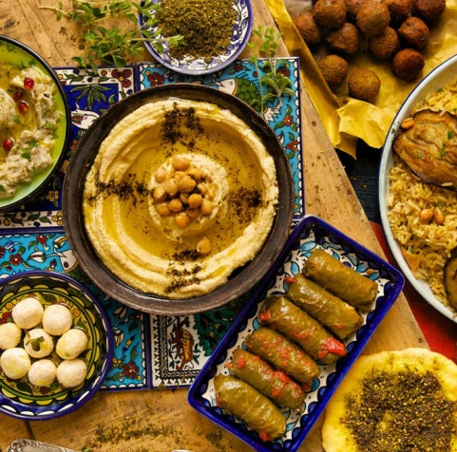
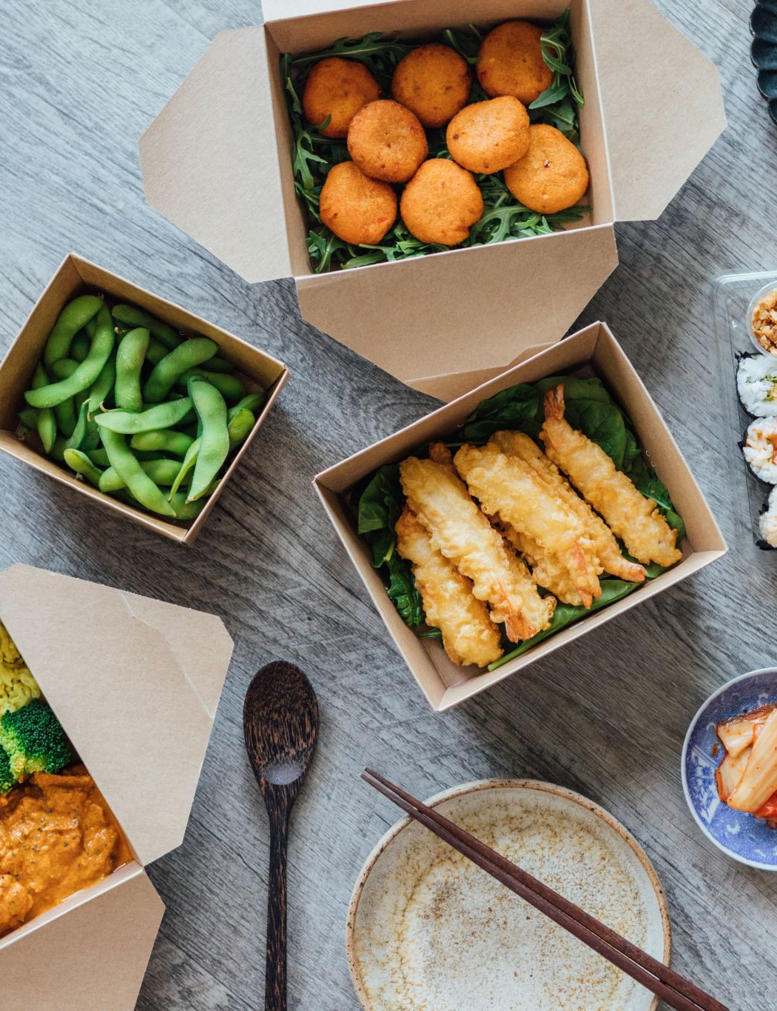
Food delivery
تم ترخيص هذه الصورة بواسطة كاتب غير معروف بموجب CC BY-NC-ND.

Slide 3
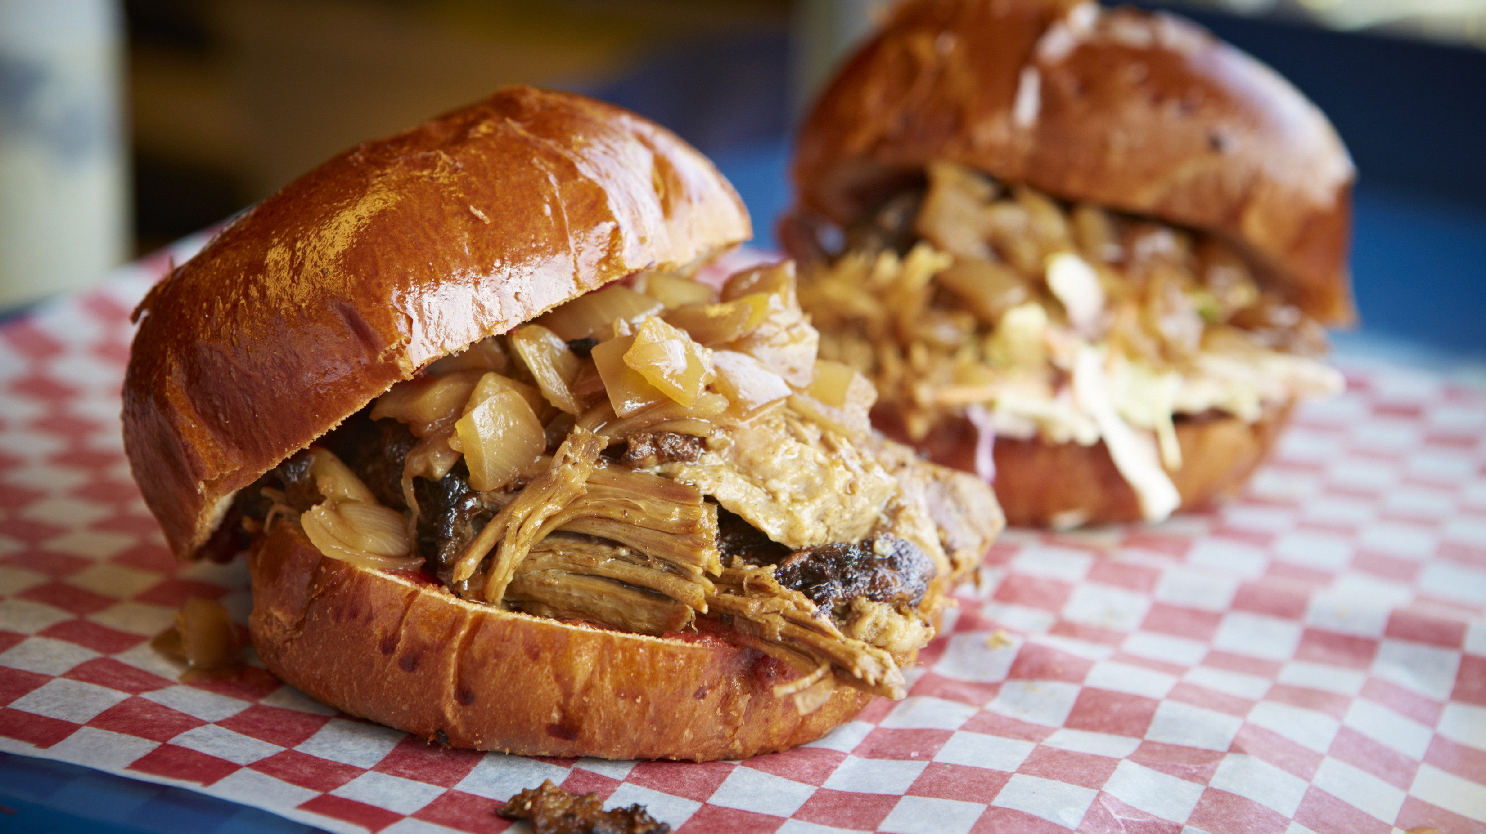

Slide 4
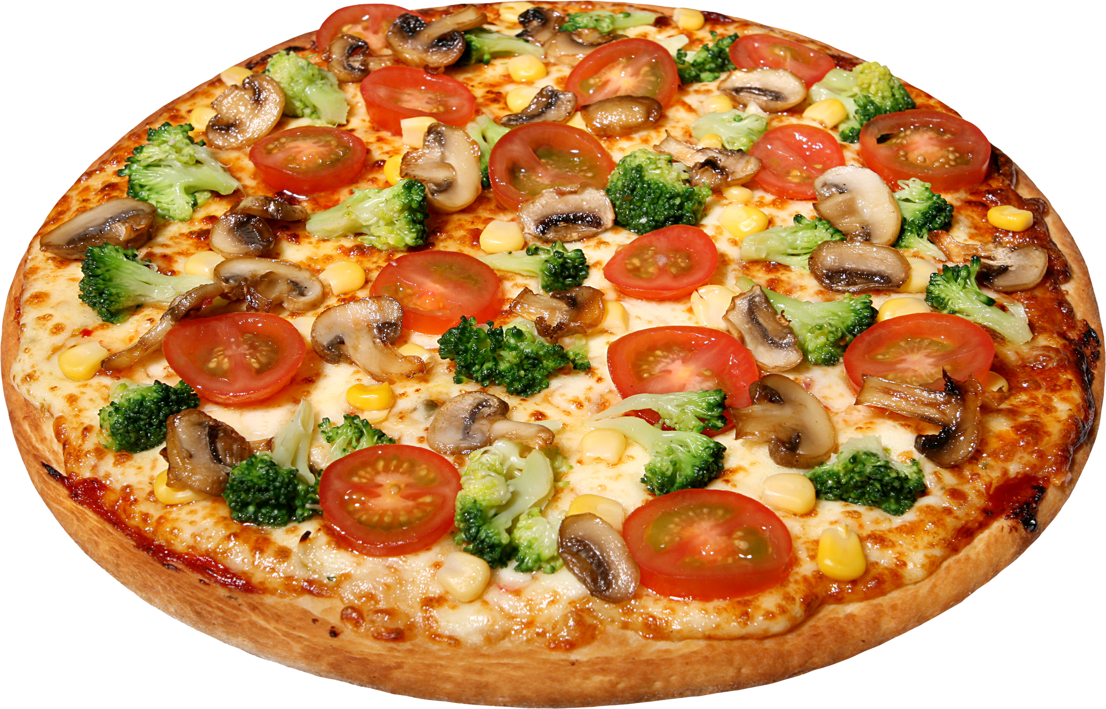

The problem that the project solves
The project solves the problem of food delays
تم ترخيص هذه الصورة بواسطة كاتب غير معروف بموجب CC BY-NC.

Slide 5
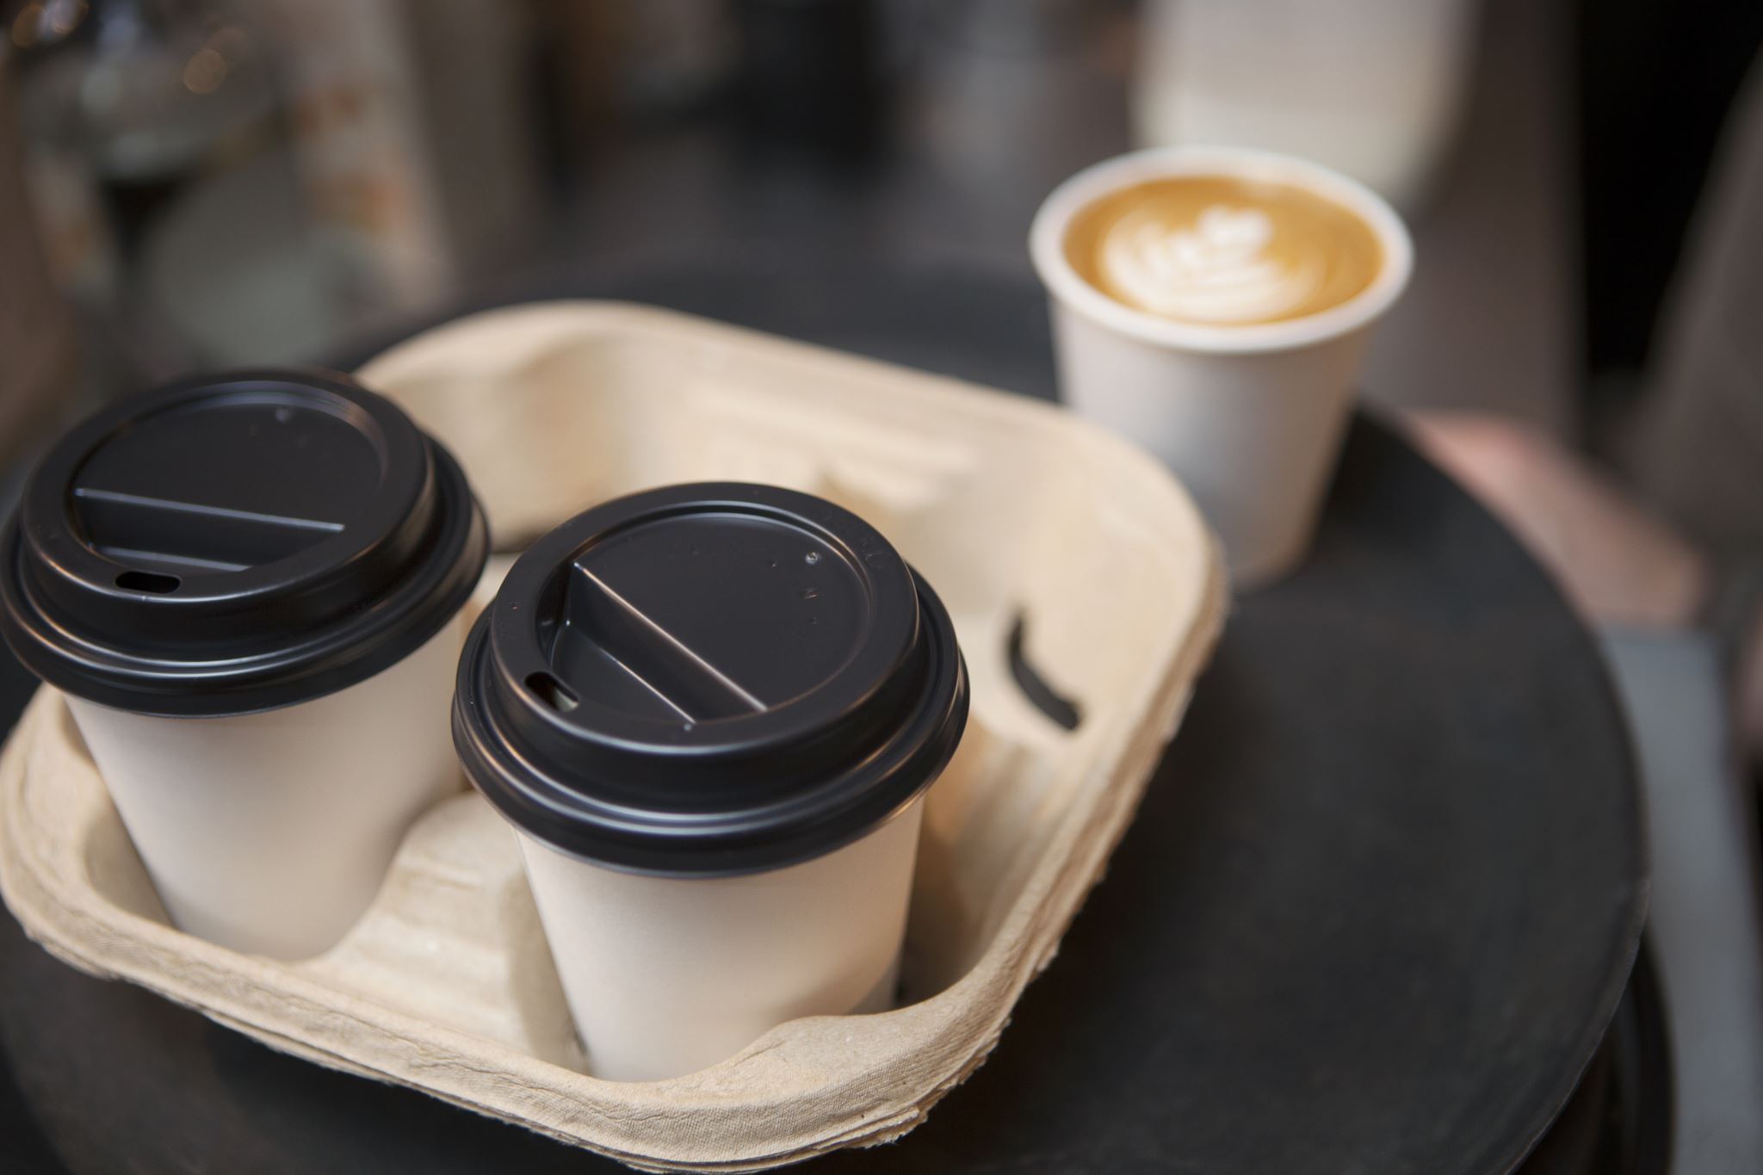
Project Description
The project connects the customer with the restaurants located in the city to meet his needs without neglecting the restaurants side

Slide 6
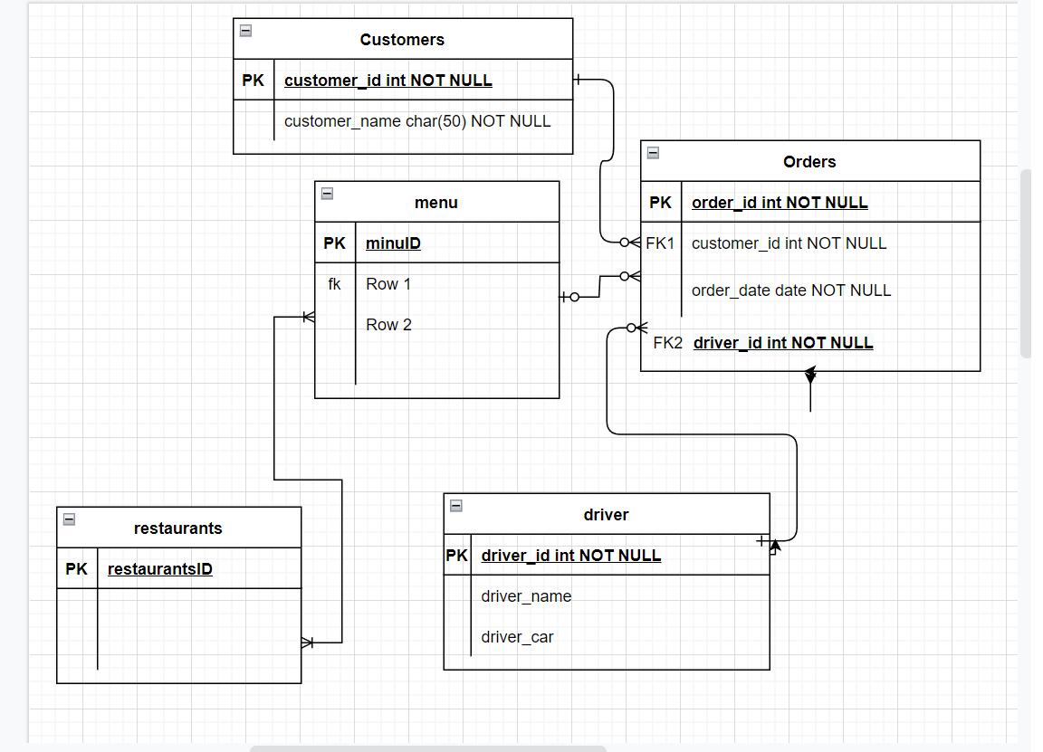
ERD

Slide 7

التقنيات المستخدمة
React
Java
Sql
Js
Html
Css
Spring

Slide 8
الجزء الاكثر صعوبة
العمل على الباك اند و الفور اند بنفس الوقت

Slide 9
الاشياء التي تعلمتها
M v c
Java spring

Slide 10
الجزء المفضل
entities

Slide 11
entities

